Slide 1
信息安全数学基础
——抽象代数基本概念
同济大学
杨礼珍 2021年

Slide 2
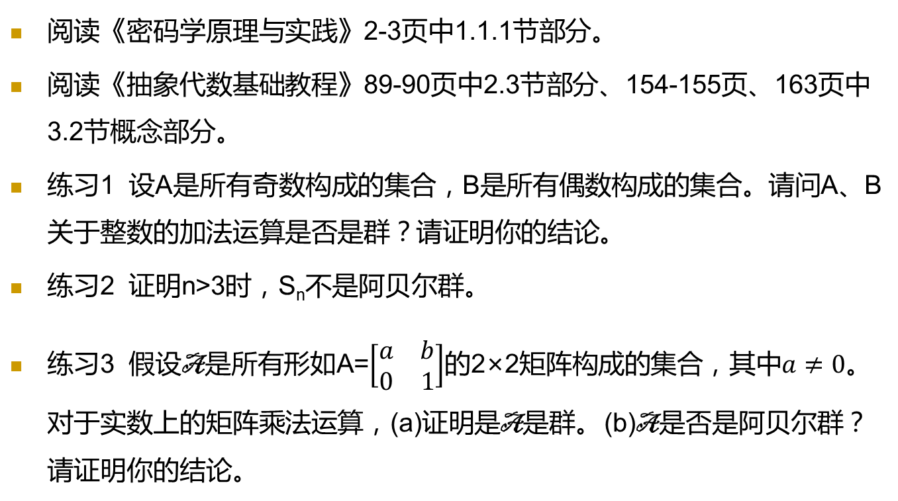
作业
阅读《密码学原理与实践》2-3页中1.1.1节部分。
阅读《抽象代数基础教程》89-90页中2.3节部分、154-155页、163页中3.2节概念部分。
练习1 设A是所有奇数构成的集合，B是所有偶数构成的集合。请问A、B关于整数的加法运算是否是群？请证明你的结论。
练习2 证明n>3时，S_{n}不是阿贝尔群。
练习3 假设A是所有形如A=$\left[\begin{matrix}a & b \\ 0 & 1\end{matrix}\right]$的2×2矩阵构成的集合，其中$a≠0$。对于实数上的矩阵乘法运算，(a)证明是A是群。 (b)A是否是阿贝尔群？请证明你的结论。

Slide 3
群、环、域的概念
群(Group)(G,∙)，其中G为元素集合， ∙是定义在G上的二元运算，满足以下性质：
封闭性 | 对∀a,b ∈G有a ∙ b ∈G
结合律 | 对∀a,b,c ∈G有(a ∙ b) ∙ c=a ∙(b ∙ c)
存在单位元 | ∃e∈G，使得对于∀ a ∈G有 e ∙ a=a ∙ e=a， 称e为G的单位元。 （单位元通常用e、1或0表示）
可逆性 | 对∀a ∈G，∃b∈G满足 a ∙ b= b ∙ a=e， b称为a的逆元，表示成b=a⁻¹

Slide 4
阿贝尔群（又称交换群）
交换律 | 对∀a,b ∈G有a ∙ b=b ∙ a
为简约起见，在运算符∙明确的情况下，群(G, ∙)经常用G来代替。
若群G满足交换性则称为交换群，或者阿贝尔群(Abelian群)。

Slide 5
阿贝尔群的例子
(Z,+)是阿贝尔群：整数集合Z={…-2,-1,0,1,2,…}，以及定义在其上的加法运算+
封闭性 | 对∀a,b ∈Z有a+b ∈Z
结合律 | 对∀a,b,c ∈Z有(a+b)+c=a+(b+c)
0是单位元 | 对于∀ a ∈Z有0+a=a+0=a
可逆性 | 对∀a ∈Z，有(-a)+a=a+(-a)=0，因此-a是a的逆元
交换律 | 对∀a,b ∈Z有a + b=b + a

Slide 6
群的例子
(Z_{n}, +) 是阿贝尔群：其中+表示mod n加法运算，即a + b表示a+bmod n（这里是Z上的+运算）。介绍同余性质时再证明。
例：Z₄={0,1,2,3}

Slide 7
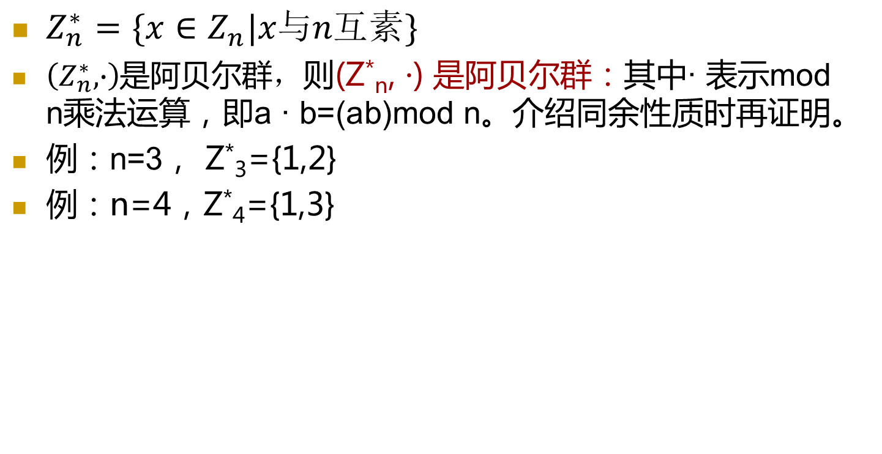
群的例子
$Z_{n}^{∗}=\{x∈Z_{n}|x与n互素\}$
$\left(Z_{n}^{∗},∙\right)$是阿贝尔群，则(Z*_{n}, ∙) 是阿贝尔群：其中∙ 表示mod n乘法运算，即a ∙ b=(ab)mod n。介绍同余性质时再证明。
例：n=3， Z*₃={1,2}
例：n=4，Z*₄={1,3}

Slide 8
群的例子
Mat_{n}(R)表示R上的所有n×n矩阵的集合，则Mat_{n}(R)关于矩阵加法运算是阿贝尔群，单位元是全0矩阵0 _{n×n} 。
GL(n,R)表示R上的所有n×n可逆矩阵的集合，则GL(n,R)关于矩阵乘法运算是群，但不是阿贝尔群，单位元是单位矩阵I _{n×n} 。

Slide 9
群的例子
设X是大小为n的有限集合，记S_{n}={集合X上的所有置换}。那么S_{n}关于映射合成运算构成群。
  S₁，S₂是阿贝尔群，
  S₃不是阿贝尔群，
  当n>3时，S_{n}不是阿贝尔群。
设X={x₁,x₂,x₃} 。令e,e’ ∈S₃满足
e(x₁)=x₁,e(x₂)=x₃,e(x₃)=x₂，
e’(x₁)=x₂,e’(x₂)=x₃,e’(x₃)=x₁，
那么ee’(x₁)=e(x₂)=x₃，
e’e(x₁)=e’(x₁)=x₂。
因此 ee’≠e’e。

Slide 10
环和域
环(Ring)(R,+, ∙)：R是元素集合，+, ∙是定义在R上的二元运算，且满足如下性质则称为环：
(R,+)是阿贝尔群（单位元记为0）
乘法∙满足 | 封闭性
 | 结合律
 | 存在单位元，记为1
+, ∙满足分配律 | 对∀a,b,c ∈R，有 (a+b)c=(ac)+(bc)，c(a+b)=(ca)+(cb)
若乘法∙满足交换律，则称为交换环
若R为交换环，且0≠1,所有非0元素有乘法逆元，则称为域。元素个数无限的称为无限域，个数有限的域称为有限域。

Slide 11
域(field)的另一定义
(F,+,0)是阿贝尔群
(F*, ∙,1)是阿贝尔群。其中F*=F\{0}
满足分配律
定理：(F,+, ∙)是域
学习过的域：
  实数域(R,+,.)
  有理数域(Q,+,.)
  复数域(C,+,.)

Slide 12
环和域的例子
(Z,+, ∙)是交换环
  但不是域
(Z_{m},+, ∙)是交换环
  当且仅当m为素数时是域
(Mat_{n}(R),+ ,∙)是环，其中+ ,∙分别表示R上的矩阵加法和乘法。
  n>1时不是交换环。

Slide 13
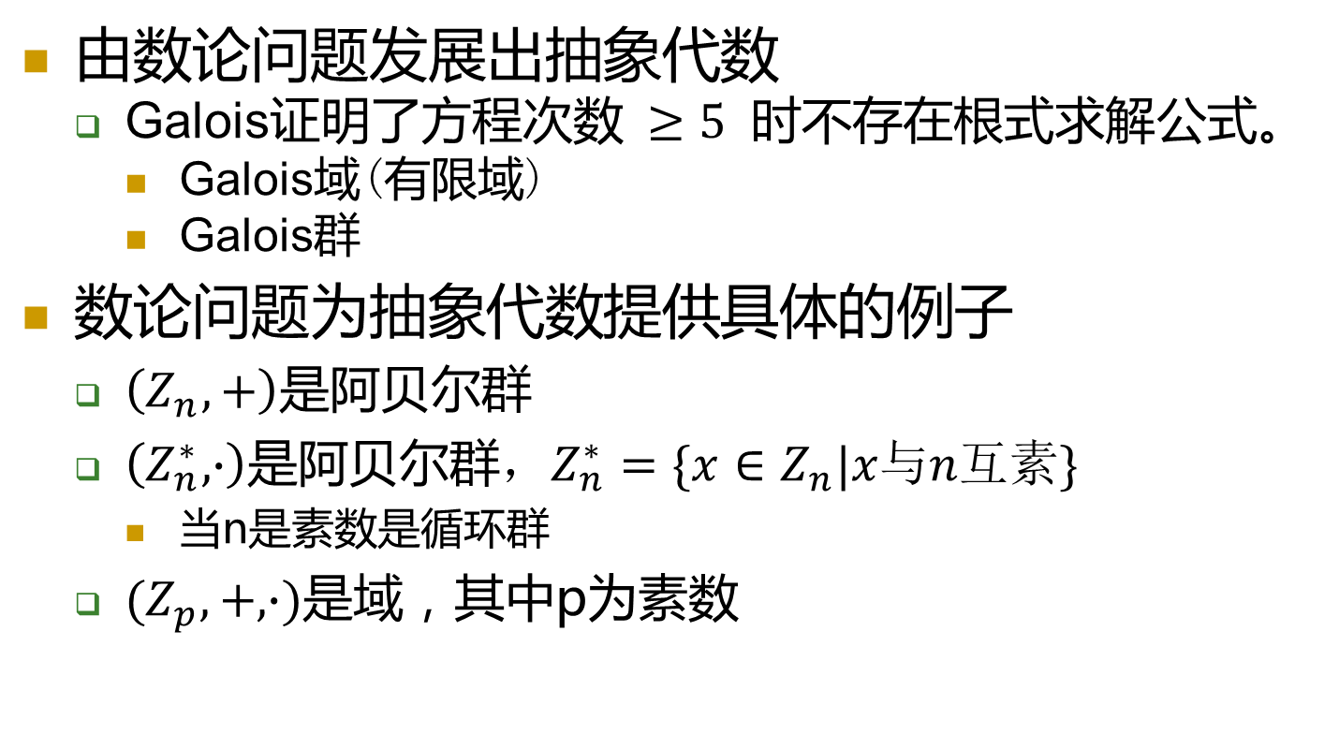
抽象代数和数论
由数论问题发展出抽象代数
  Galois证明了方程次数$≥5$时不存在根式求解公式。
    Galois域(有限域)
    Galois群
数论问题为抽象代数提供具体的例子
  $\left(Z_{n},+\right)$是阿贝尔群
  $\left(Z_{n}^{∗},∙\right)$是阿贝尔群，$Z_{n}^{∗}=\{x∈Z_{n}|x与n互素\}$
    当n是素数是循环群
  $(Z_{p},+,∙)$是域，其中p为素数

